Slide 1




Outils de données
Excel, Python et Git

Slide 2



Source

Slide 3





Git(s) ?

Slide 4
Git
Qu’est ce que c’est et à quoi ça sert ?
Git est un système de gestion de versions distribué* qui permet de suivre l’évolution du code, de collaborer efficacement et de gérer différentes versions d’un projet.
*Chaque utilisateur dispose de sa propre copie du projet.
Suivi des modifications : chaque changement est historisé et réversible.
Collaboration : plusieurs personnes peuvent travailler en parallèle sans écraser le travail des autres.
Branches et fusion : développer de nouvelles fonctionnalités sans friction (et pouvoir revenir en arrière).
Sécurité et traçabilité : chaque modification est signée et stockée de manière fiable.
Exemples de plateformes utilisant Git : GitHub, GitLab, Bitbucket … (Forge logicielle)
Adopté par l’écosystème des entreprises (Data & Dev) mais aussi par les outils (Tableau, Metabase, PowerBI …)

Slide 5
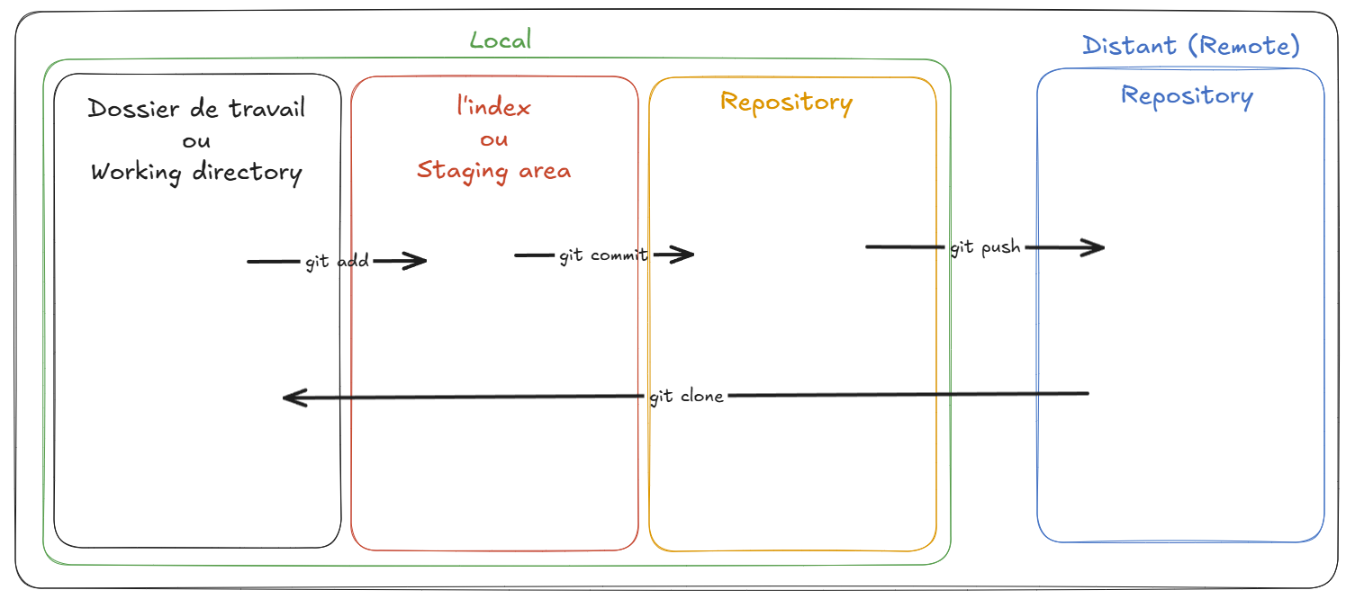
Git
Qu’est ce que c’est ? (avec un schéma)

Slide 6
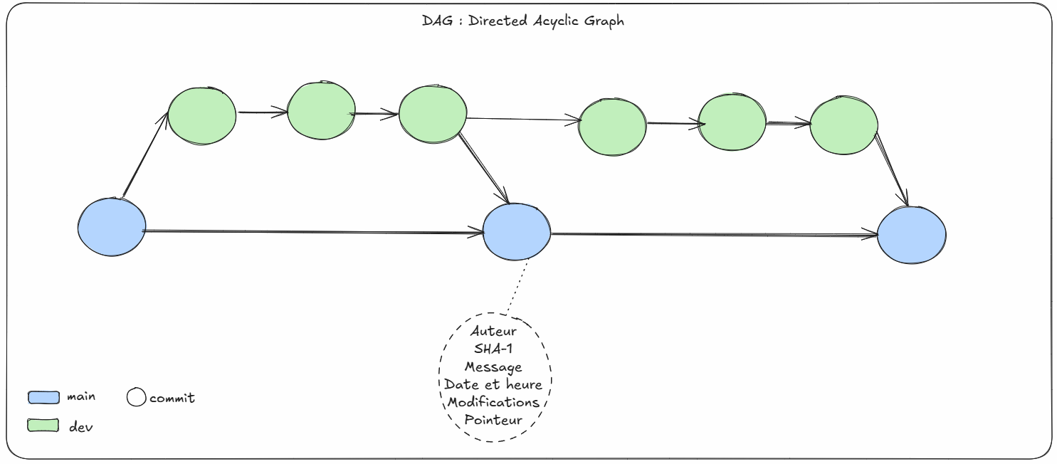

Git
Qu’est ce que c’est ? (avec un schéma)
Lecture supplémentaire

Slide 7

Git
Qu’est ce que c’est le SHA-1?
Exemple d’un hash : a7079425206f54229ddb1d150ef085d04a968f60
Lien vers wikipedia

Slide 8
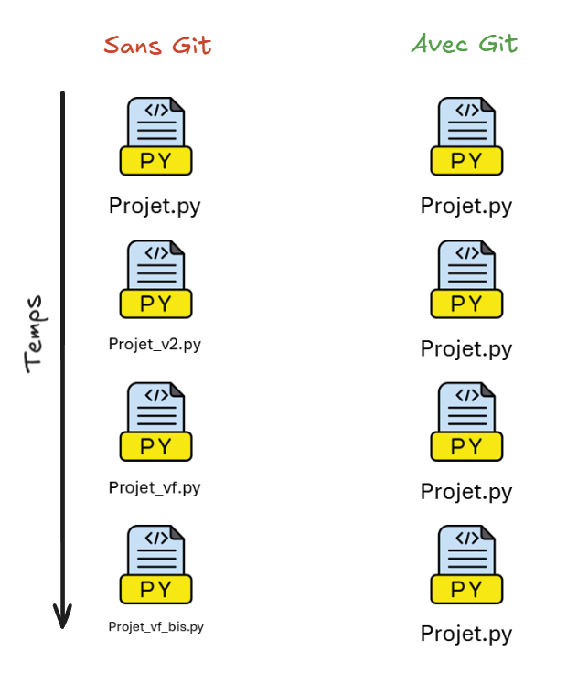
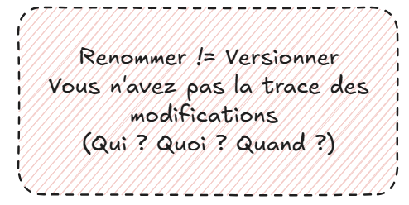
Git
Ok mais à quoi ça sert ? (avec un schema)

Slide 9
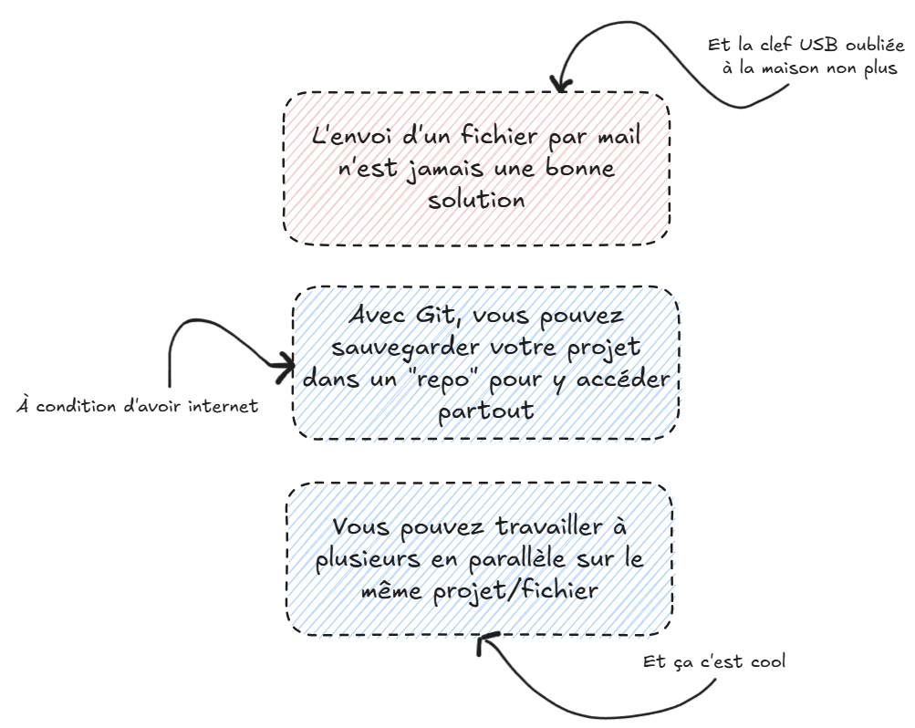
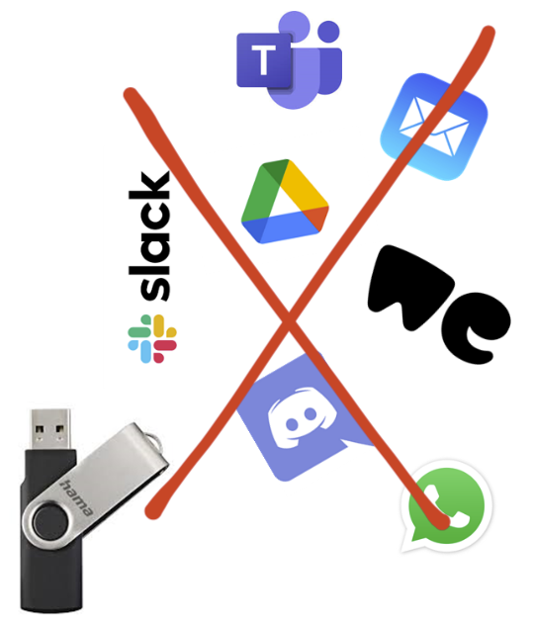
Git
Encourager le travail collaboratif et le partage des sources

Slide 10
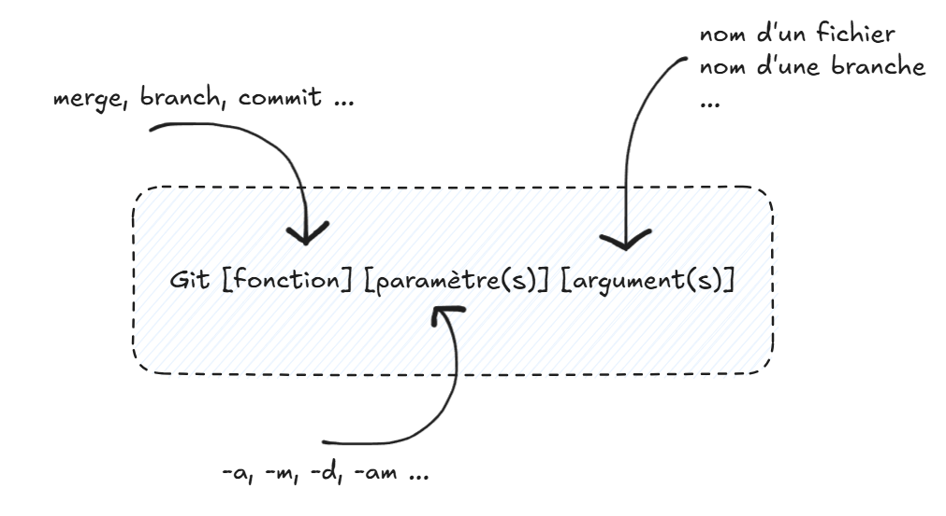
Git
Syntaxe des commandes
Notes:
« git » pour que l’interpréteur de commande comprenne qu’on veut faire du git

Slide 11
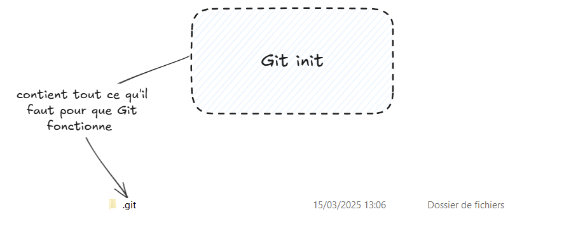
Git
Notions : Création d’un « repo »

Slide 12
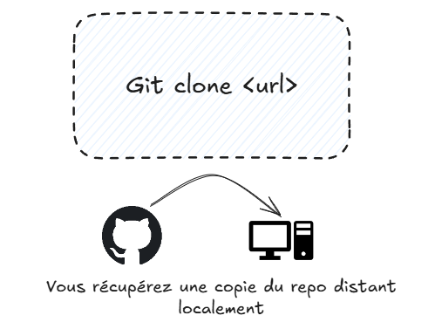
Git
Notions : Récupérer un « repo »

Slide 13
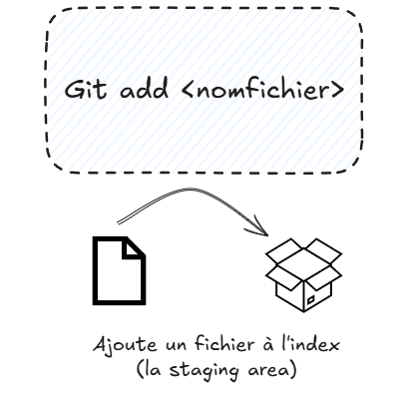
Git
Notions : Cycle de vie des fichiers
Notes:
Fonctionne pas toujours le –p, on peut le faire manuellement avec –e mais ça marche pas trop non plus

Slide 14
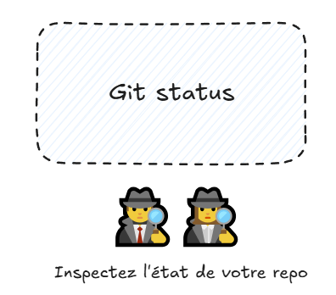
Git
Notions : Cycle de vie des fichiers

Slide 15
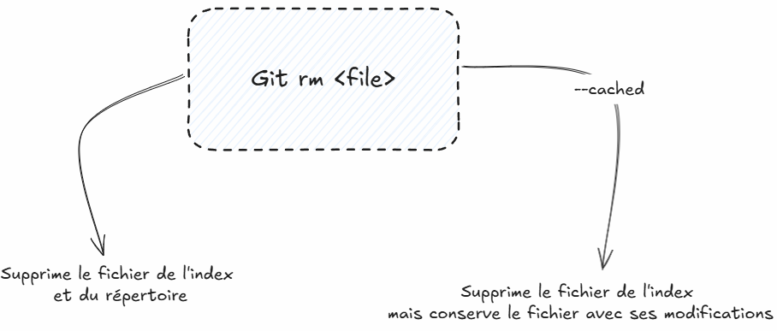
Git
Notions : Cycle de vie des fichiers

Slide 16
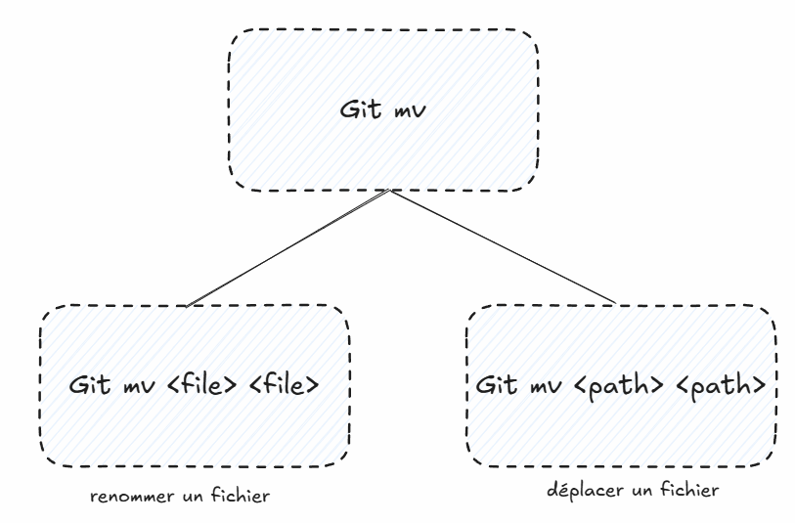
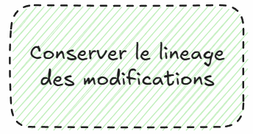
Git
Notions : Cycle de vie des fichiers
Notes:
Si vous ne l’utilisez pas, en changeant de place un fichier git pensera que c’est un nouveau fichier et que l’ancien a été supprimé, ce qui va « fausser « l’historique

Slide 17
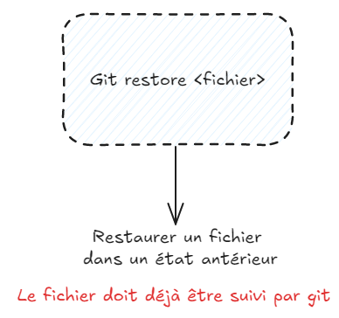

Git
Notions : Cycle de vie des fichiers

Slide 18
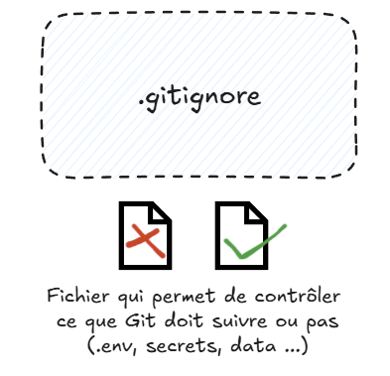

Git
Notions : Cycle de vie des fichiers
Notes:
Ok de suivre la data dans un projet perso si la taille est ok pour github

Slide 19
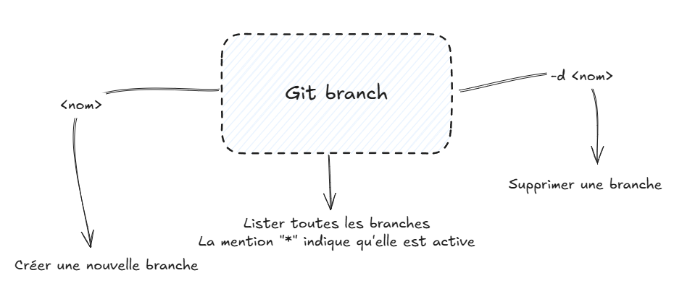
Git
Notions : Les branches

Slide 20
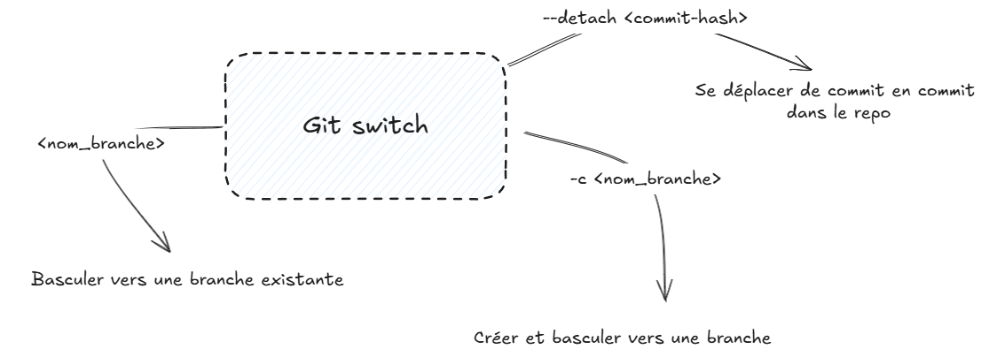
Git
Notions : Les branches
Notes:
Git switch – pour revenir à la branche précédente

Slide 21
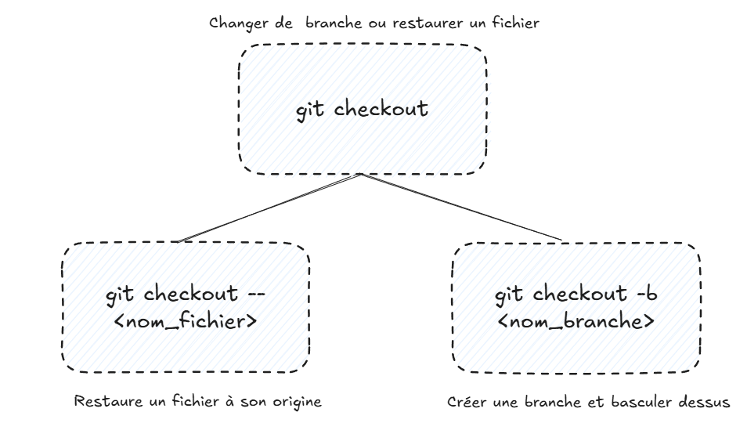
Git
Notions : les fonctions avec trop de responsabilités
Notes:
Git checkout trop polyvalent (permet d’interagir avec des branches et des fichiers)

Slide 22
Git
Notions : les fonctions avec trop de responsabilités
Notes:
Git checkout trop polyvalent (permet d’interagir avec des branches et des fichiers)

Slide 23
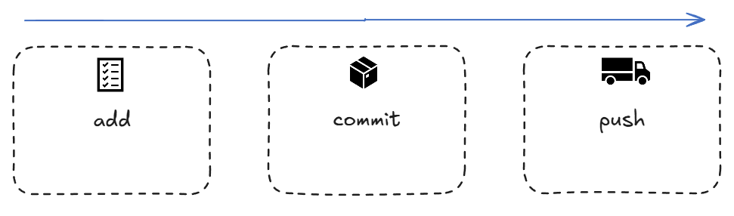
Git
Différences entre git add, commit et push
Imaginez que vous souhaitiez envoyer un colis
Vous commencez (normalement) par choisir ce que vous voulez mettre dedans
Une fois la sélection effectuée, on ferme le carton et on le scotche
Le colis est récupéré par un transporteur
Notes:
Git commit permet de « finaliser » le colis, on y dépose une étiquette pour savoir ce qu’il contient (le message)
Le colis est prêt mais il est encore sur la table du salon
Le commit est envoyé et les autres peuvent le voir

Slide 24
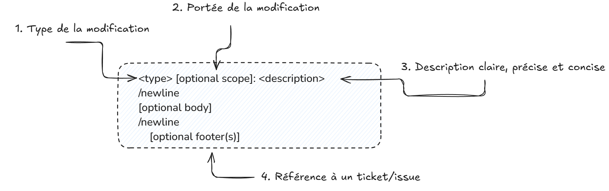
Git
Les règles du commit : la forme
Lecture supplémentaire

Slide 25
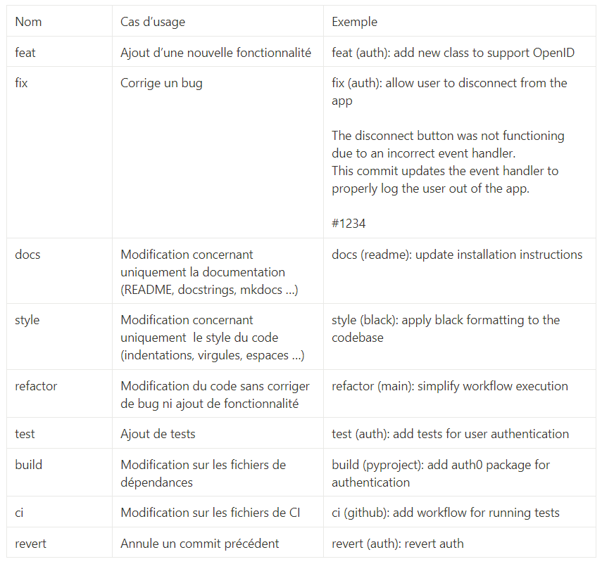
Git
Les règles du commit : les types
Notes:
Conventionnal commit (angular)

Slide 26
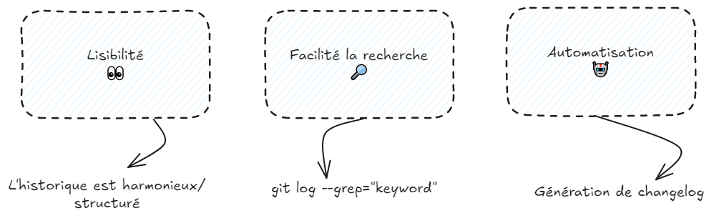
Git
Les règles du commit : Pourquoi ?

Slide 27
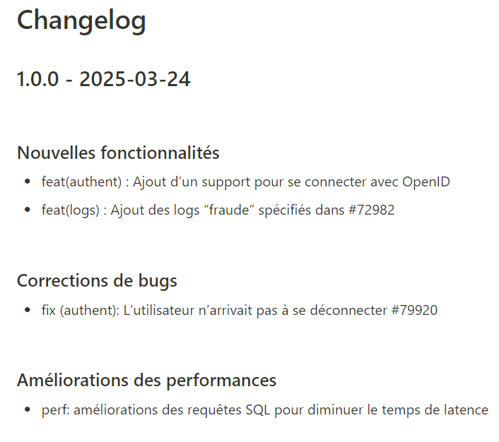
Git
Les règles du commit : Pourquoi ?

Slide 28
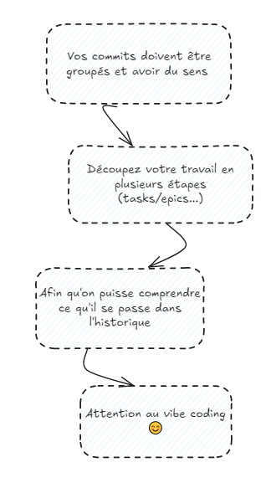

Git
Les bonnes habitudes : le commit
Commitez souvent, mais pas trop souvent.

Slide 29
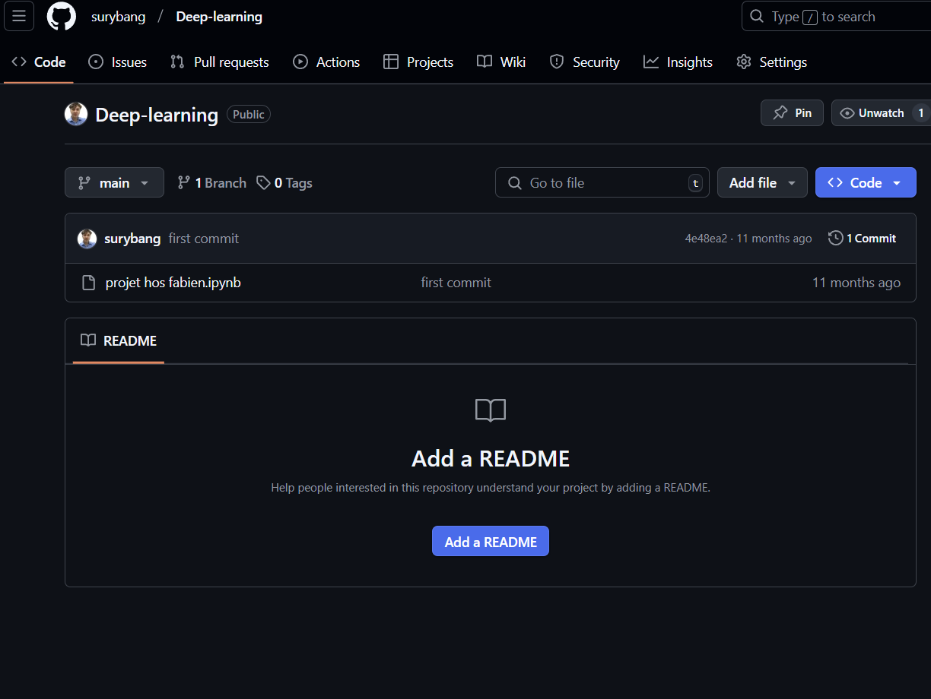
Git
Les bonnes habitudes : README
Ajoutez un README à votre projet.
Il doit être lisible et contenir des informations importantes pour le lecteur.
Aussi bien en entreprise qu’en tant qu’étudiant (pour les potentiels recruteurs)
Le titre du projet doit être parlant
et le nom du fichier aussi
Si vous ne savez pas par où commencer, utilisez un template
Ressources markdown

Slide 30
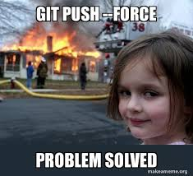
Git
Les bonnes habitudes : ne pas abuser du --force
Quand vous utilisez le paramètre –force, vous passez tous les « verrous » de sécurité de git.
Il est généralement peu recommandé d’utiliser des commandes qui contiennent ce mot-clé.
Faites donc très attention à ce que vous pourriez demander à une IA générative
¯\_(ツ)_/¯

Slide 31

Git
Créer un compte GitHub
https://github.com/

Slide 32
Git
Créer son premier repo

Slide 33
Interlude
La plateforme Onyxia – Créer un compte
https://datalab.sspcloud.fr/

Slide 34
Interlude
La plateforme Onyxia – Catalogue de services
https://datalab.sspcloud.fr/

Slide 35
Interlude
La plateforme Onyxia – Créer son environnement de travail
https://datalab.sspcloud.fr/
Notes:
Mettre le token access dans le Vault prévu à cet effet

Slide 36
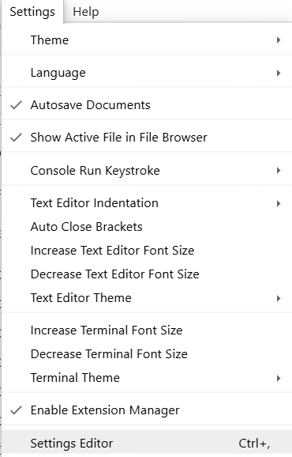
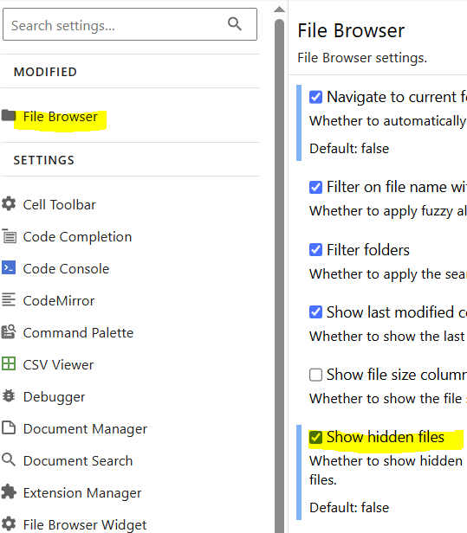
Git
Afficher les fichiers cachés
Le fichier .git est caché par défaut dans l’explorateur, il est nécessaire de modifier les paramètres

Slide 37
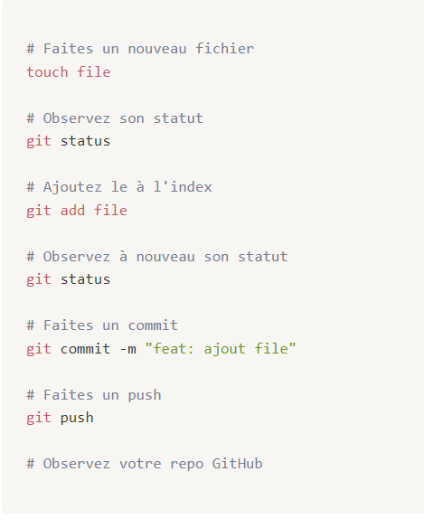
Git
Un peu de pratique – Premier workflow

Slide 38
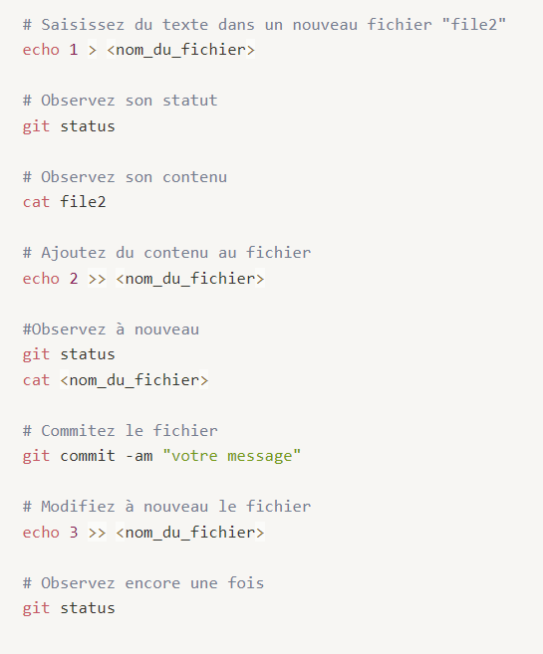
Git
Un peu de pratique – Comprendre la « staging area »

Slide 39
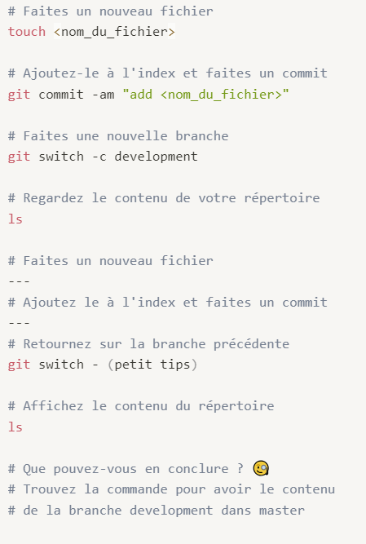
Git
Un peu de pratique – Comprendre les branches

Slide 40
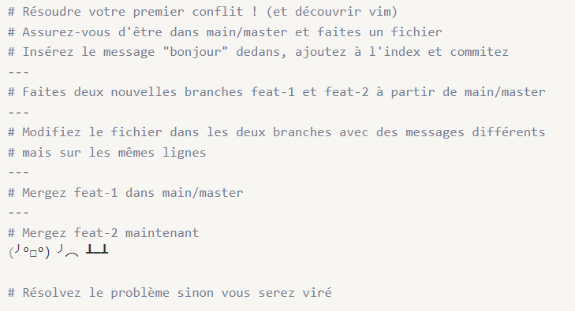
Git
Un peu de pratique – Premier conflit

Slide 41
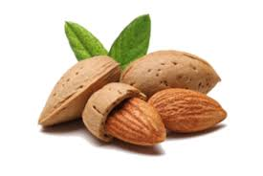
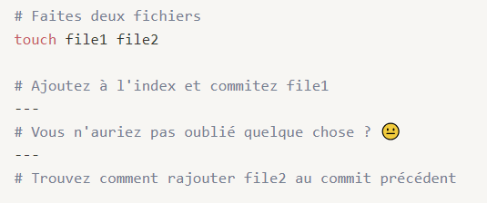
Git
Un peu de pratique –

Slide 42
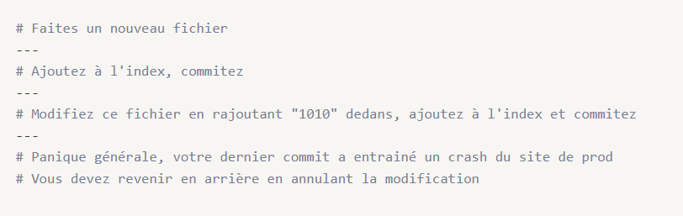
Git
Un peu de pratique – ON ANNULE TOUT

Slide 43
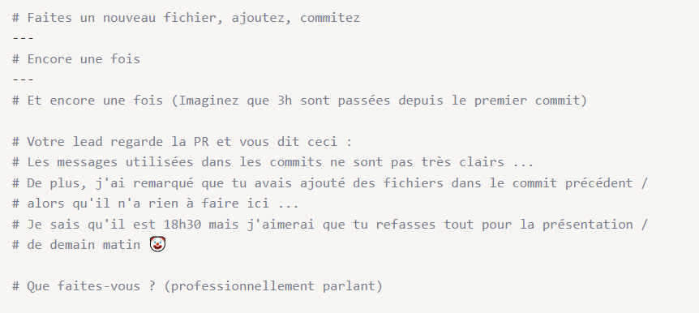
Git
Un peu de pratique – press reset

Slide 44
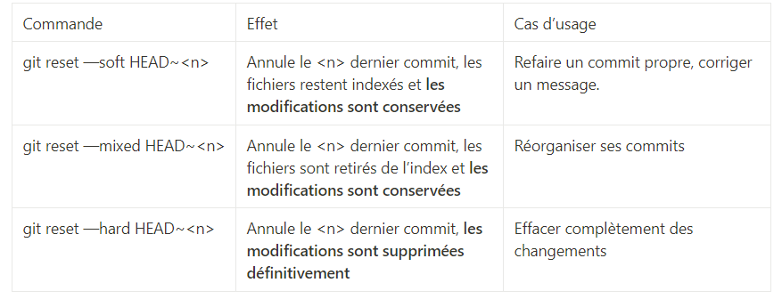
Git
Quel reset choisir ?

Slide 45
Ressources supplémentaires
Un peu de lecture pour aller plus loin
Cours Insee
Missing-semester
Pro-git

